Slide 1
мобильное приложение для создания брифа на разработку сайта в веб-студии
Федеральное государственное бюджетное образовательное
учреждение высшего образования
«Владимирский государственный университет
имени Александра Григорьевича и Николая Григорьевича Столетовых»
Кафедра информационных систем и программной инженерии
Выполнил: Студент гр. ИСТ-114 Бочков О.И
Принял: Доц. Салех Х.М.
Владимир 2017

Slide 2
Зачем нужно такое приложение?
В веб студию приходят люди, которые хотят получить готовое решение, которое позволит привлечь клиентов, упростить ведение бизнеса и повысить имидж компании, но бизнесмены, такие люди, которые не будут необоснованно тратить свои капиталы, поэтому на первых этапах планирования им важно знать, сколько будет стоить разработка.
С другой стороны сотрудник веб-студии не всегда может достаточно точно и, что самое главное, быстро оценить стоимость работ, поэтому возникает необходимость унифицировать процесс оценки стоимости проекта по некоторым критериям, благодаря которым можно будет не только быстро оценить проект, но и составить детальную информацию о статьях расходов, некий бриф на разработку, в котором будут перечислены основные функции и их стоимостной эквивалент.

Slide 3
Системы аналоги и концепция своей
Были проанализированы такие аналоги:
IOS Laboratory – разработка мобильных приложений
Orange Label – дизайн студия
И на основе их сформирована своя концепция

Slide 4
Требования
Функциональные требования:
1) регистрация
2) авторизация
3) создание проекта
4) заполнение требований
5) просмотр стоимостного брифа
6) просмотр списка моих проектов
7) синхронизация проектов (возможность работы offline)
8) удаление проектов
Нефункциональные требования:
1) Безопасность
2) Сохранность данных
3) Время реакции 10 сек.
4) Локальная база данных
5) ОС Android.

Slide 5
Проектирование
Выбраны в качестве серверной части:
Firebase
Google docs
Почему?
Структура локальной БД представлена правее

Slide 6
Бизнес логика алгоритма добавления проекта

Slide 7
Алгоритм оценки стоимости
Как из всех данных формы получить стоимость?
Были проанализированы данные работы конкретной веб-студии с учетом стоимостных затрат на разные типы проектов, составлены основные критерии:
Расходы на CMS
Разработка дизайна / использование шаблона
Программирование верстки / адаптация шаблона
Наполнение
Бютжет мобильного приложения

Slide 8
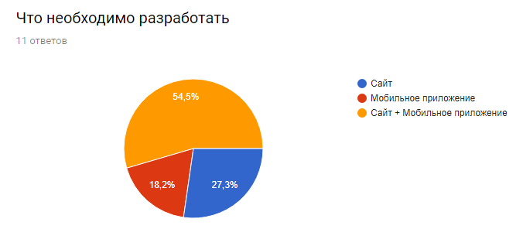
Взаимодействие с сервером
На сервере существует база данных в виде google forms анкеты, связанной с excel – файлом. Туда отправляются данные о проектах из мобильного приложения, с помощью использования google forms API.
Post-запрос с параметрами поле-значение.
Google forms реализует механизм представления данных в виде круговых диаграмм и таблиц.

Slide 9
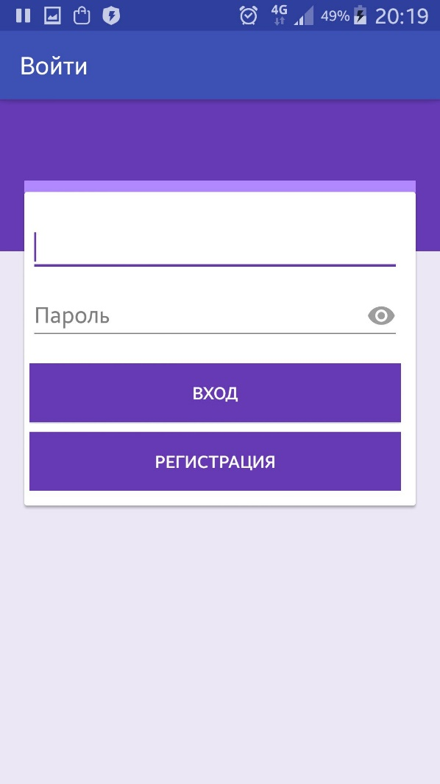
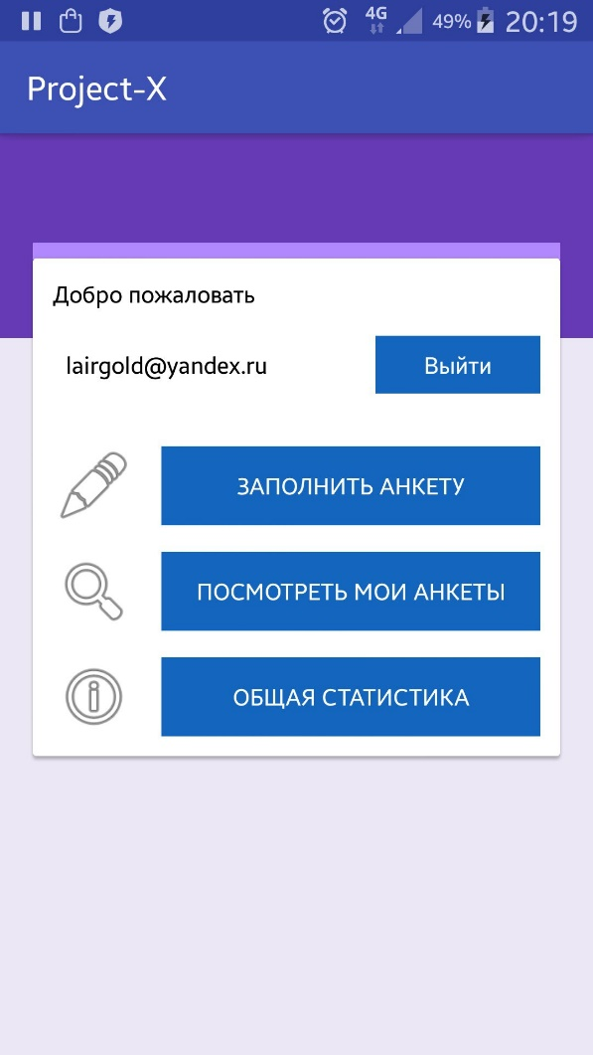
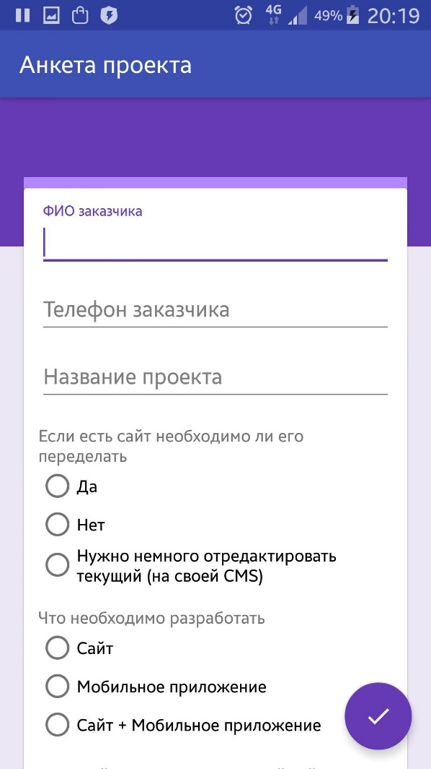
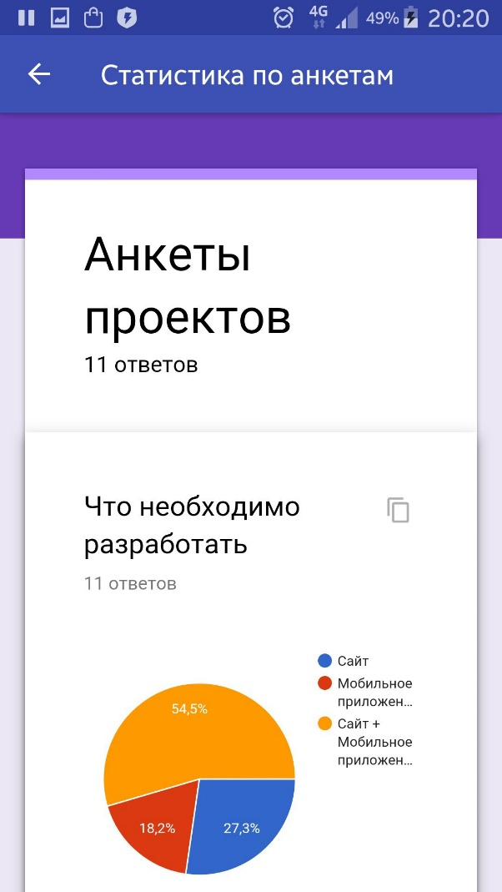
Скриншоты работы приложения

Slide 10
Заключение
Реализовано
Что нужно еще сделать
Аутентификация
Добавление проекта
Расчет стоимости
Возможность заполнения анкеты offline
Синхронизация данных с сервером
Просмотр статистики по проектам
Интегрировать firebase и google docs, для более эффективного хранения данных и масштабирования системы
Добавить возможность редактировать локальную запись о проекте
Реализовать функцию «Черновики»
Возможность добавления нескольких форм к одному проекту
Добавить механизм автоматического создания android форм

Slide 11
Заключение
В процессе разработке были реализованы основные функции. Однако, система нуждается в дальнейшем усовершенствовании, в т.ч. Должны развиваться и совершенствоваться алгоритмы оценки стоимости проекта.
Но несмотря на все это, на данный момент мы имеем прототип, который поможет сотрудникам веб-студии оперативно заносить и централизованно хранить информацию о проектах, снизит затраты времени на оценку стоимости проекта

